Slide 1
IV РАЗРЕД

Slide 2
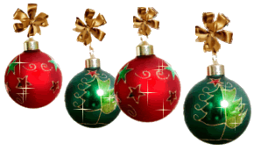
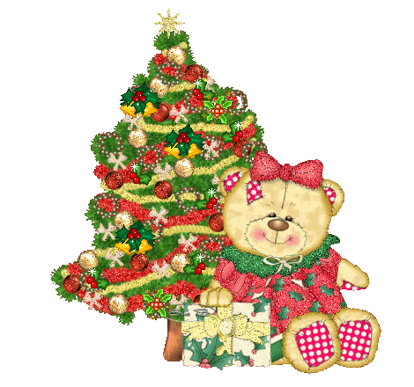
A1
Б1
ПРАЊЕ ЗУБА
УГЉЕНИ ХИДРАТИ
A2
Б2
КУПАЊЕ
ПРОТЕИНИ
A3
Б3
ПРАЊЕ РУКУ
ВИТАМИНИ
УМИВАЊЕ
A4
МАСТИ
Б4
КОЛОНА A
ХИГИЈЕНА
ЗДРАВА ИСХРАНА
КОЛОНА Б
ЗДРАВЉЕ
КОНАЧНО РЕШЕЊЕ
СПОРТ И РЕКРЕАЦИЈА
ШТЕТНЕ НАВИКЕ
КОЛОНА Ц
КОЛОНА Д
БРЗО ХОДАЊЕ
Д4
Ц4
ЦИГАРЕТЕ
ТРЧАЊЕ
Д3
Ц3
АЛКОХОЛ
ФУДБАЛ
Д2
Ц2
ДРОГА
КОШАРКА
Д1
Ц1
ЗАДИМЉЕНА ПРОСТОРИЈА

Slide 3
КАКО ЧОВЕК ТРЕБА ДА
СЕ ОДНОСИ ПРЕМА ДРУГИМ
ЉУДИМА И ПРИРОДИ

Slide 4
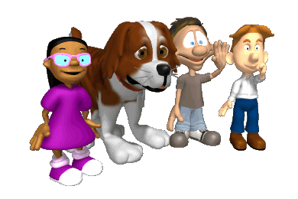
Научили сте да чувањем здравља будете одговорни према себи.
Сви смо свесна и одговорна бића и зато требамо да имамо одговоран однос према:
члановима породице;
вршњацима;
старијим особама из нашег непосредног окружења;
животињама
природи

Slide 5
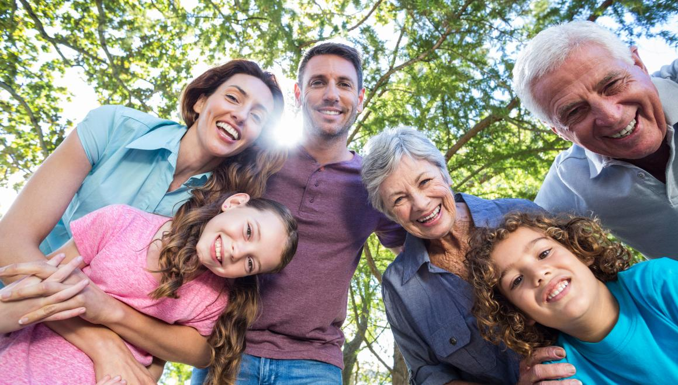
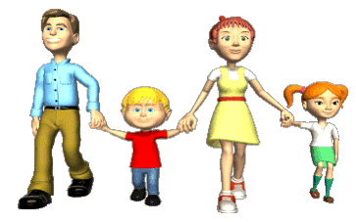
Однос са члановима уже и шире породице је веома значајан.
Они су нама најближи, са њима се најбоље разумемо и међусобно помажемо.

Slide 6
Како градимо одговоран однос
са другарима?
Другарство се гради на међусобном поверењу и разумевању.
Све несугласице се могу решити на фин начин.
Прави друг и пријатељ ће се наћи да помогне и када нам је најтеже и када треба да поделимо лепе тренутке.

Slide 7
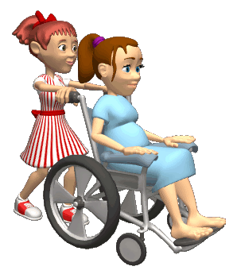
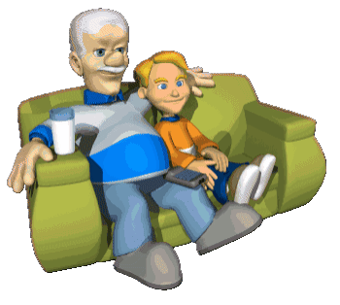
Одговоран однос према старим и болесним лицима
Неки људи могу бити нарушеног здравља.
Породица, пријатељи, комшије а нарочито млађе особе помажу у обављању кућних послова и у набавци потрепштина.

Slide 8
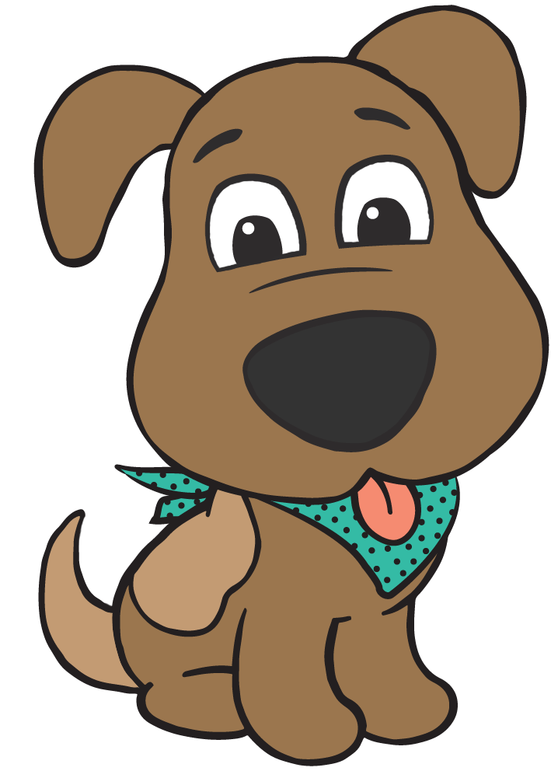
Одговоран однос према животињама
О кућним љубимцима је потребно свакодневно бринути, хранити их, водити у шетњу, одржавати им хигијену и наравно мазити.
ЖИВОТИЊЕ НЕ СМЕЈУ ДА СЕ ТУКУ И МАЛТРЕТИРАЈУ!
Не смеју ни да се оставе на улици ако не желимо више да се бринемо о њима. Потребно им је пронаћи нови дом.
ЖИВОТИЊЕ НИСУ ИГРАЧКА! Пре но што узмете животињу добро размислите да ли сте спремни да им се посветите и да водите рачуна о њима наредних десет до двадесет година.
Одбачене животиње ће остати без дома, хране и пажње.
На улици не могу дуго да преживе!
Када сретнете напуштеног пса или мацу дајте им ХРАНУ и ВОДУ.
Зими, када је хладно, отворите улаз да могу да се угреју, или им помозите тако што ћете им оставити старо ћебе или можда кућицу.

Slide 9
Одговоран однос према природи
Све што је природног порекла може се у природи разложити.
Материјали добијени индустријском прерадом (стакло, метал, пластика) у природи се не разлажу или се разлажу веома споро.
Предмети од стакла, пластике и метала, који су већ кориштени, могу се сакупљати, прерадити и поново користити.
Тај процес називамо РЕЦИКЛАЖА.
Производи који се могу рециклирати означени су овим знаком:

Slide 10
Пажљиво погледај видео…

